Slide 1
KCA2019 ☆여름방학특강☆
1차시 추가 - 조건문
By. Peter J
// 건국대학교 컴퓨터공학과 진현욱 교수님, 최윤정 교수님, 김강일 교수님의 수업자료를 참고하였음을 밝힙니다.

Slide 2
프로그램의 흐름을 제어하는 방법
1) 순차구조
- 차례대로 실행
2) 선택구조
- 조건을 검사하여 여러 개
의 실행 경로 중에서
하나를 선택
3) 반복구조
- 조건이 만족될 때가지
반복
NO
YES

Slide 3
조건문
조건에 따라서 여러 개의 실행 경로 가운데 하나를 선택
프로그램의 흐름을 변경
~한다면 ~하고, 그렇지 않다면 ~한다.

Slide 4
if문
조건에 따라서 결정을 내리는 경에 사용
조건식이 참일 때 if블록 내의 문장 실행
조건식이 거짓일 때 if블록 내부 무시하고 빠져나감
{}블록을 사용한 복합문이 아닌 단일문도 사용 가능
조건식이 참으로 계산되면
if( 조건식 )
문장;
문장이 실행된다.

Slide 5
예제 - 절대값 구하기
#include <stdio.h>
int main(void)
{
int number;
printf("정수를 입력하시오:");
scanf("%d", &number);
if( number < 0 )
number = -number;
printf("절대값은 %d 입니다.\n
", number);
return 0;
}
[ 학습 목표 ]
if문을 이용하여 주어진 조건을 만족할 경우에만 블록 내부 연산을 수행할 수 있다.
정수를 입력하시오.
-5
절대값은 5 입니다.

Slide 6
if-else문
조건식이 참일 때 if블록 내의 문장 실행 (else블록 무시)
조건식이 거짓일 때 else블록 내의 문장 실행 (if블록 무시)
if( 조건식 )
문장1;
else
문장2;
조건식이 참이면 실행된다.
조건식이 거짓이면 실행된다.

Slide 7
예제 - 홀짝 구분
#include <stdio.h>
int main(void)
{
int number;
printf("정수를 입력하시오:");
scanf("%d", &number);
if( number % 2 == 0 )
printf("입력된 정수는 짝
수입니다.\n");
else
printf("입력된 정수는 홀
수입니다.\n");
return 0;
}
[ 학습 목표 ]
if문과 else문을 이용하여 주어진 조건을 만족할 경우에는 if블록, 그렇지 않은 경우에는 else블록 내부 연산을 수행할 수 있다.
정수를 입력하시오: 50
입력된 정수는 짝수입니다.

Slide 8
중첩 if문
if블록 내부에 다시 if문이 있는 경우
조건식1이 참이고 조건식2도 참일 때 문장 실행
물론 if-else 문이 들어갈 수도 있다
if( 조건식1 )
if( 조건식2 )
문장;

Slide 9
if와 else의 매칭 문제
if (조건식1)
if (조건식2)
문장1;
else 문장2;
if (조건식1)
if (조건식2)
문장1;
else 문장2;

Slide 10
if와 else의 매칭 문제
else절은 가장 가까운 if절과 매치되므로 다른 if절과 매치시키려면 중괄호를 사용하여 블록으로 묶어주어야 한다!
if (조건식1) {
if (조건식2)
문장1;
}
else 문장2;

Slide 11
예제 - 정수 3개 중 최소값 찾기
#include <stdio.h>
int main(void) {
int n1, n2, n3, min;
printf("정수 3개를 입력하시오:");
scanf("%d %d %d", &n1, &n2, &n3);
if( n1 < n2 )
if( n1 < n3 )
min = n1;
else
min = n3;
else
if( n2 < n3 )
min = n2;
else
min = n3;
printf("제일 작은 수는 %d입니다\n", min);
return 0;
}
[ 학습 목표 ]
if문/else문 내부에 다른 if문/else문을 사용함으로써 여러 가지 조건에 대한 분기점을 설정할 수 있다.

Slide 12
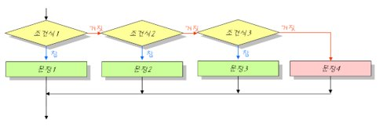
연속적인 if
if를 계속 중첩하면 코드가 복잡해지므로 if - else if를 사용
들여쓰기에 의해 계속 오른쪽으로 빠지는 것 방지
그렇다고 들여쓰기 안하면 흐름이 헷갈릴 수 있기에
if( 조건식1 )
문장1;
else if( 조건식2 )
문장2;
else if( 조건식3 )
문장3;
else
문장4;

Slide 13
예제 - 문자 분류
#include <stdio.h>
int main(void)
{
char ch;
printf("문자를 입력하시오: ");
scanf("%c", &ch);
if( ch >= 'A' && ch <= 'Z' )
printf("%c는 대문자입니다.\n", ch);
else if( ch >= 'a' && ch <= 'z' )
printf("%c는 소문자입니다.\n", ch);
else if( ch >= '0' && ch <= '9' )
printf("%c는 숫자입니다.\n", ch);
else
printf("%c는 기타문자입니다.\n", ch);
return 0;
}
[ 학습 목표 ]
if문이 반복될 때 그 조건들 중 한 가지만 충족해야 할 경우 if - else if문을 사용할 수 있다.
문자를 입력하시오: c
c는 소문자입니다.

Slide 14
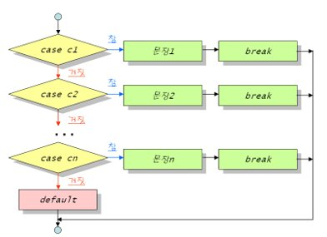
switch문
여러 가지 경우 중에서 하나를 선택하는데 사용
switch(조건식)
{
case c1:
문장1;
break;
case c2:
문장2;
break;
...
case cn:
문장n;
break;
default:
문장d;
break;
}

Slide 15
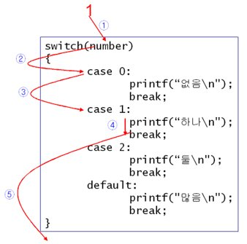
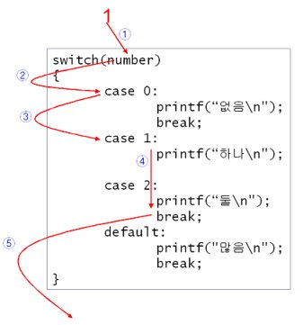
switch문 - break
break는 문장의 실행을 끝내고 switch 문을 탈출하는데 사용
때로는 2개의 경우를 하나로 묶어서 처리하기 위하여 의도적으로 생략

Slide 16
switch문 - 주의할 점
switch(number) {
case x: // 변수는 사용할 수 없다.
printf("x와 일치합니다. ");
break;
case (x+2): // 변수가 들어간 수식은 사용할 수 없다.
printf("수식과 일치합니다. ");
break;
case 0.001: // 실수는 사용할 수 없다.
printf("실수");
break;
case “001”: // 문자열은 사용할 수 없다.
printf("문자열");
break;
}

Slide 17
예제 - 달의 일수
#include <stdio.h>
int main(void)
{
int month, days;
printf("달을 입력하시오: ");
scanf("%d", &month);
switch(month)
{
case 2:
days = 28;
break;
case 4:
case 6:
case 9:
case 11:
days = 30;
break;
default:
days = 31;
break;
}
printf("%d월의 일수는 %d입니다.\n", month, days);
return 0;
}
[ 학습 목표 ]
switch문을 이용하여 여러 가지 경우 중 한 가지에 해당할 때의 수행할 내용을 결정할 수 있다.
달을 입력하시오: 12
12월의 일수는 31입니다.

Slide 18
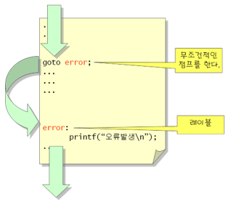
goto문
조건 없이 어떤 위치로 이동
소개는 하지만... 사용하지 않는 걸 권장
// 불분명한 흐름, 불안정한 코드 야기

